Slide 1
Муниципальное автономное общеобразовательное учреждение «Средняя общеобразовательная школа № 35» Каменск-Уральский ГО «Функциональная грамотность: формирование математической грамотности
на уроках математики посредством чек-листов»
учитель математики 1 кв.категории
Буркова Ирина Андреевна
2024 г.
г. Каменск-Уральский

Slide 2
Цель: разработать чек-лист по финансовой грамотности для урока математики в 7 классе.
Гипотеза: Чек-лист является эффективным способом актуализации знаний по функциональной грамотности.
Задачи:
Выявить особенности чек-листов.
Подобрать практико-ориентированные задачи для разработки чек-листа.
Составить чек-лист для учащихся 7 класса на уроке математики.

Slide 3
Основные особенности использования чек-листов на уроках в рамках функциональной грамотности:
Учитель может внести коррективы в программу обучения, скорректировать методы и приёмы обучения с учетом потребностей учащихся, повысить уровень умений и навыков по функциональной грамотности обучающихся.
Учащиеся могут получить от учителя обратную связь и, используя её, изменить подходы к получению знаний, повысить уровень образовательных достижений и развития умений и навыков по функциональной грамотности обучающихся.

Slide 4
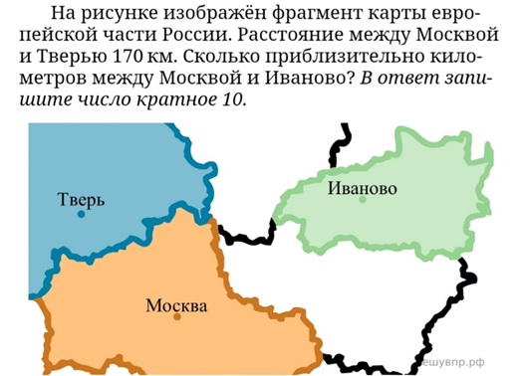
Подбор практико-ориентированных задач для разработки чек-листа

Slide 5
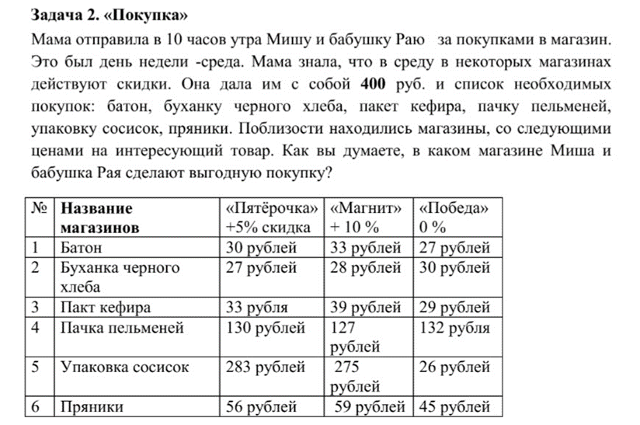
Подбор практико-ориентированных задач для разработки чек-листа

Slide 6
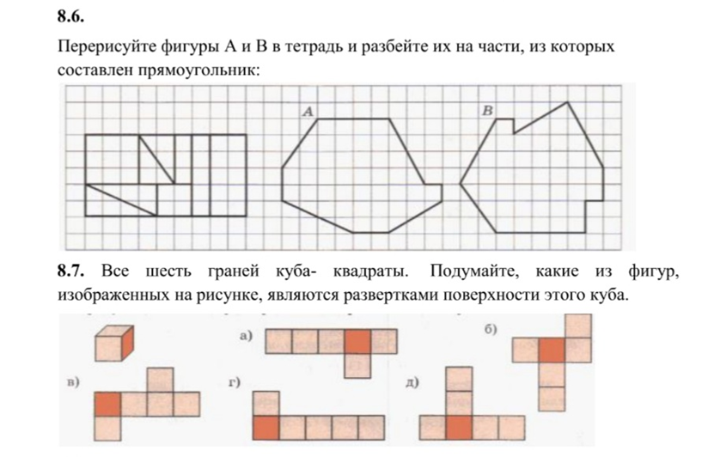
Подбор практико-ориентированных задач для разработки чек-листа

Slide 7
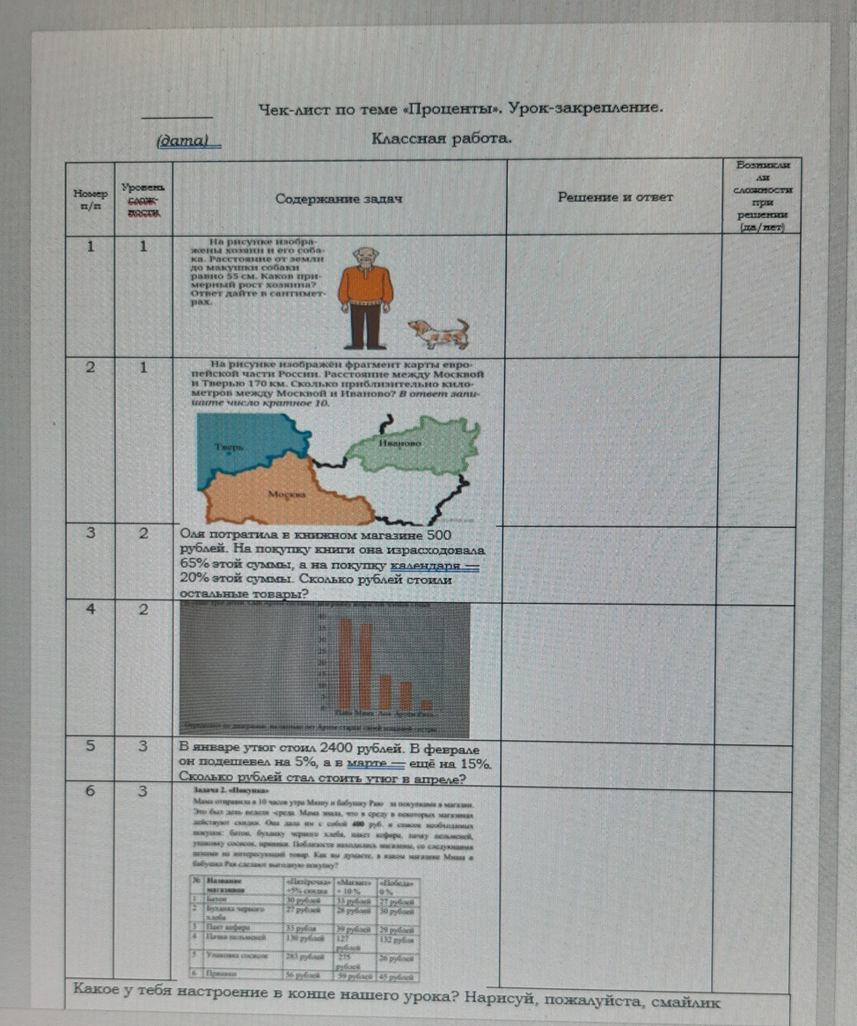

Slide 8
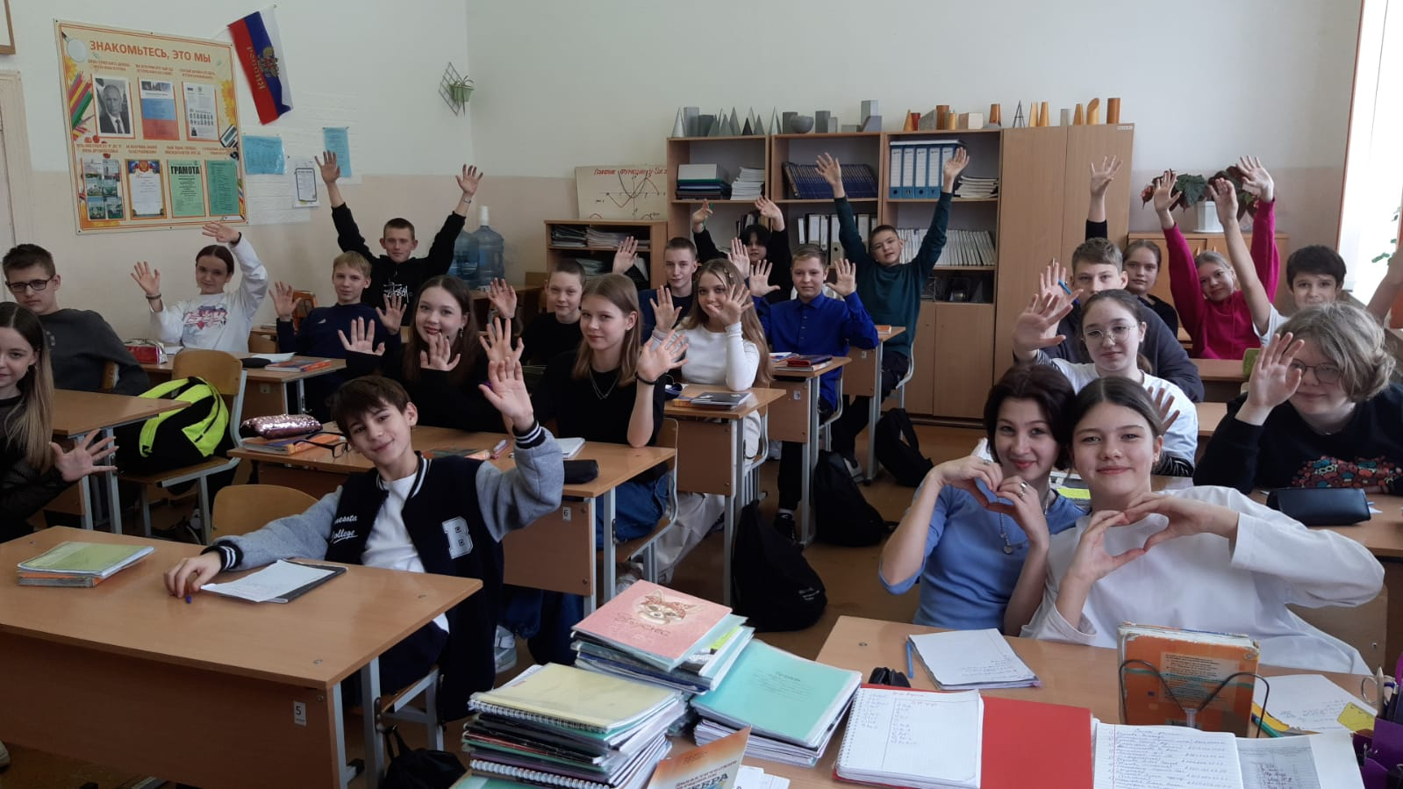

Slide 10
Список источников:
https://math6-vpr.sdamgia.ru/?ysclid=ls1op7vx3c679145936
https://4vpr.ru/6-klass/575-demoversija-vpr-2024-po-matematike-dlja-6-klassa.html
https://fioco.ru/obraztsi_i_opisaniya_vpr_2023
http://kirov1968.minobr63.ru Сборник задач по функциональной грамотности для обучающихся 5-9 классов.

